Slide 1
ПЕРЕЛОМЫ ОСНОВАНИЯ I ПЯСТНОЙ КОСТИ ПЕРЕЛОМЫ БЕННЕТА И РОЛАНДO
МУХАММАДИЕВ С.А

Slide 2
В общей структуре переломов костей кисти на долю пястных костей приходится 35%;
Среди всех переломов пястных костей 25% приходится на переломы первой пястной кости;
80% всех переломов первой пястной кости локализуется в области ее основания
.

Slide 3
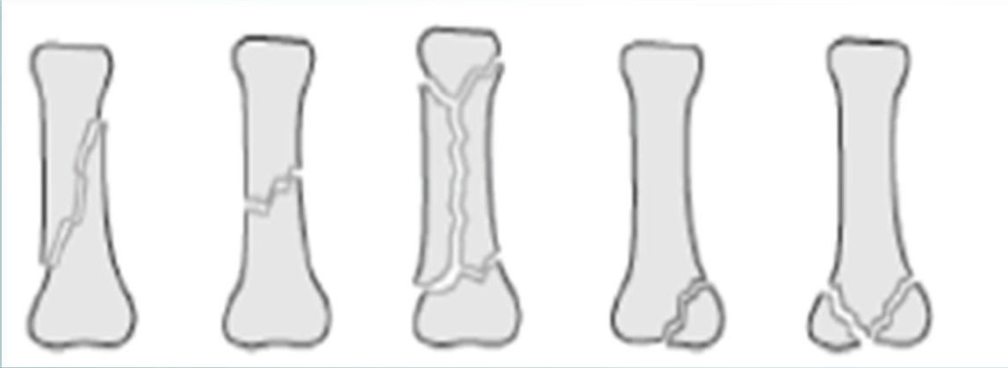
Классификация переломов пястных костей АО
25-В2.1 25-В2.2 25-В2.4 25-В2.3 25-В1.2

Slide 4
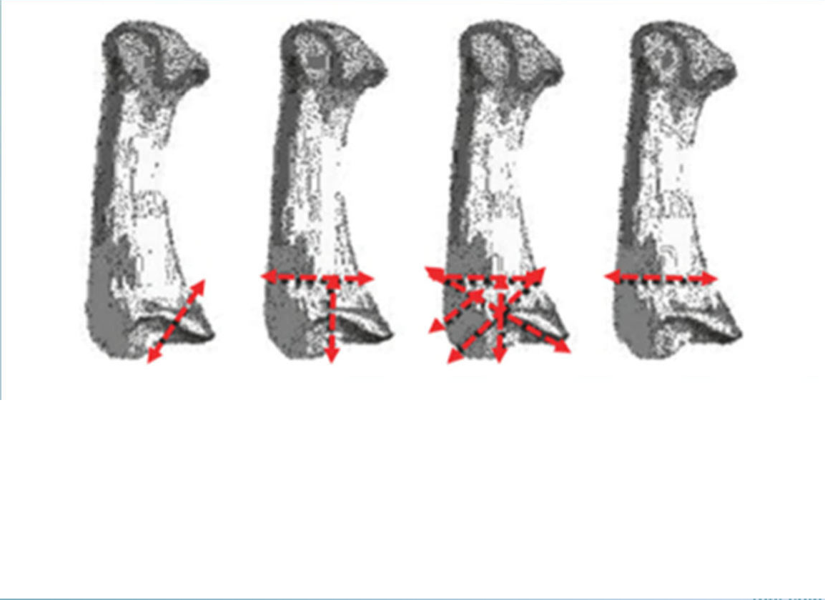
Переломы основания I пястной кости:
1
2
3
4
– перелом Беннетта (Bennett’s fracture)
– перелом Роландо (T or Y Rolando fracture)
– многооскольчатый внутрисуставной перелом 4 – внесуставной перелом Винтерштейна
(Winterstein fracture)

Slide 5
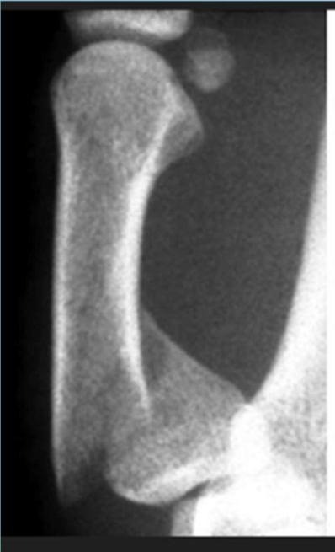
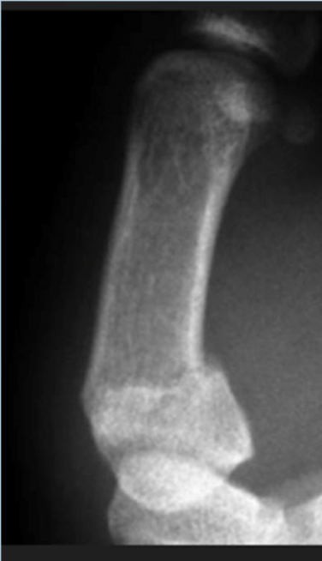
Внесуставные переломы основания I пястной кости
косые внесуставные переломы основания I пястной кости
поперечные внесуставные переломы основания I пястной кости

Slide 6
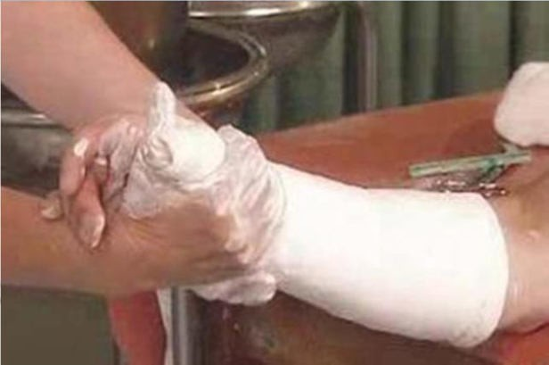
стабильный перелом
<30°
консервативное лечение- гипсовая иммобилизация

Slide 7
нестабильный перелом
>30°

Slide 8
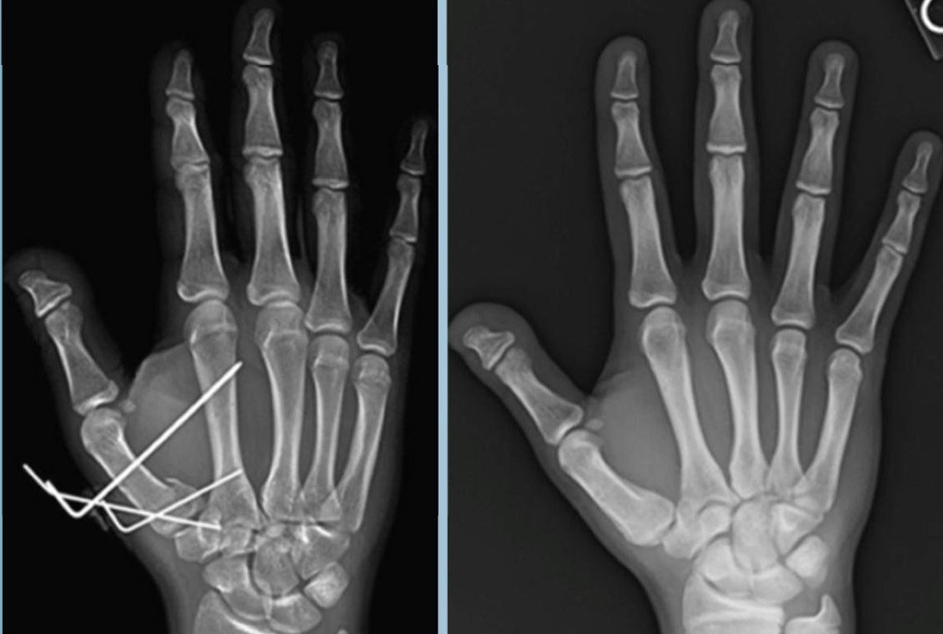
Закрытая репозиция, остеосинтез спицами
2 месяца после удаления спиц

Slide 9
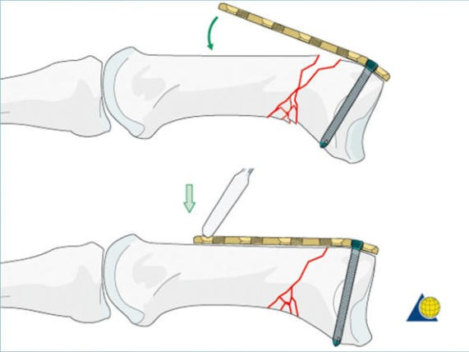
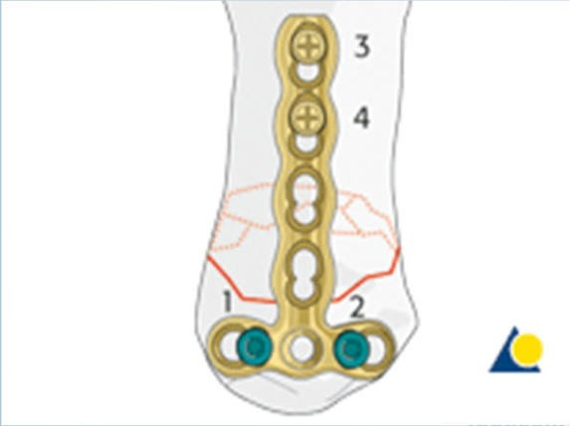
нестабильный перелом
>30°

Slide 10
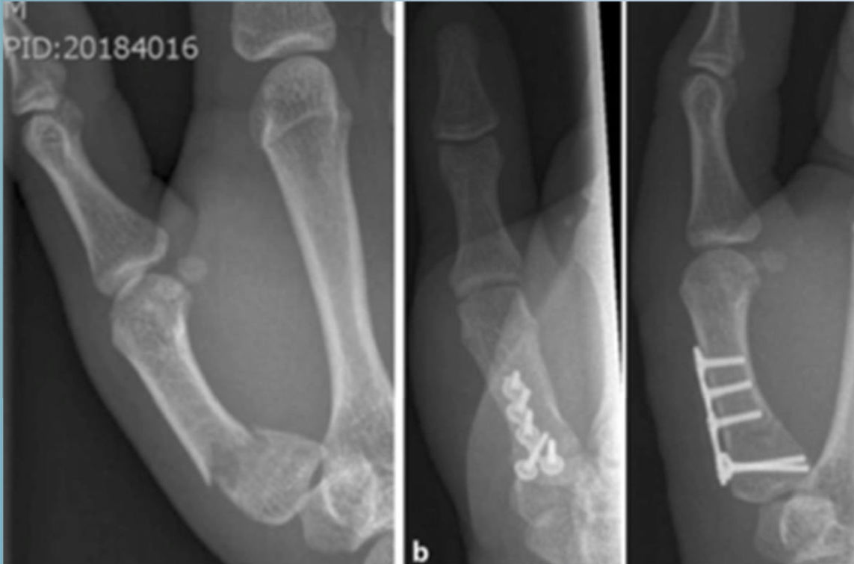
Открытая репозиция, остеосинтез пластиной и винтами

Slide 11
Описан ирландским хирургом из
Bennett’s fracture
Дублина Edward H. Bennett в 1882 году. Это внутрисуставной перелом основания I пястной кости с образованием центрального отломка треугольной формы и подвывихом тела пястной кости в тыльно- лучевую сторону. Возникает при прямом ударе по I пястной кости (перелом боксера) или при падении на выпрямленный большой палец в состоянии приведения.
Bennett EH, Fractures of the metacarpal bones, Dublin Med Sci J 73:72–75, 1882.

Slide 12
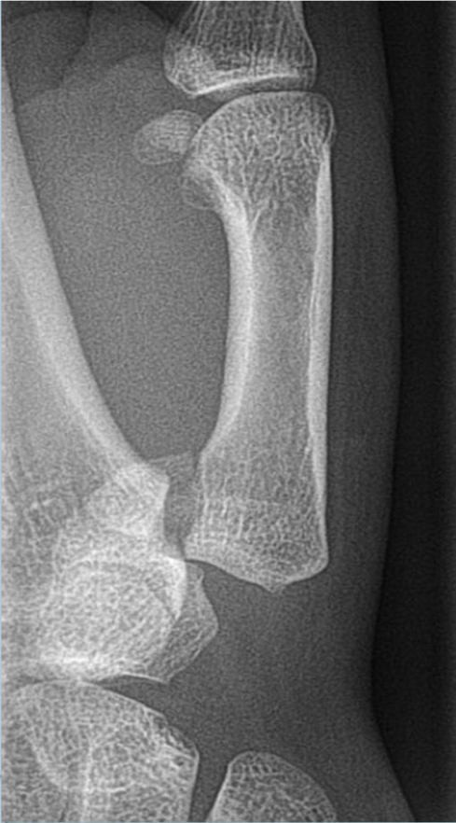
Деформация в области I запястно-пястного сустава; большой палец приведен, укорочен, активные и пассивные движения ограничены, болезненны; резкая боль при осевой нагрузке

Slide 13
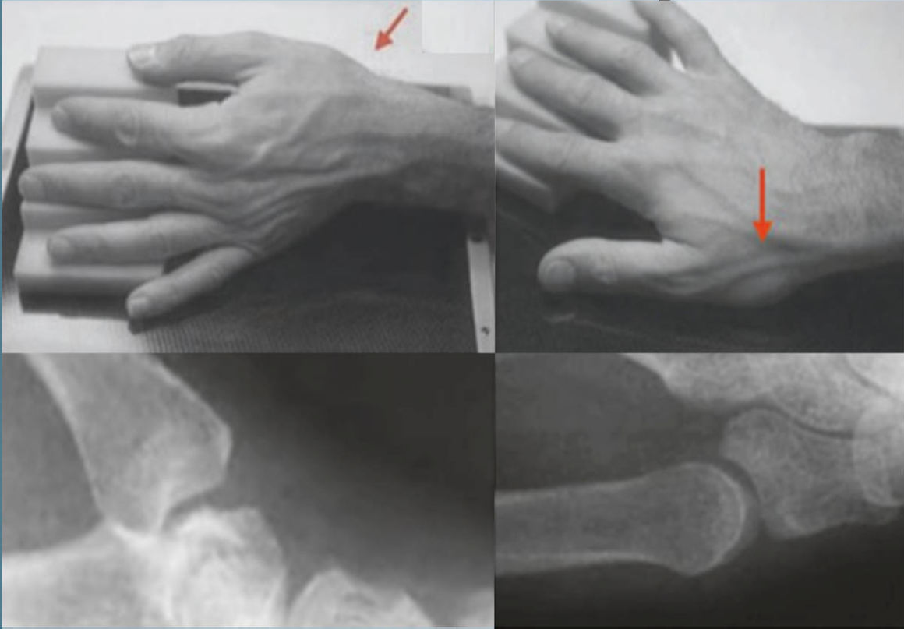
Прямая и боковая проекции I запястно-пястного сустава
30°
Kapandji A, Moatti E, Raab C. Specific radiography of the trapezo-metacarpal joint and its technique. Ann. Chir. 1980, 9:719–26.

Slide 14
Биомеханика перелома Беннета
мышца приводящая I палец
ладонная косая ”beak” связка
длинная
мышца
отводящая I палец
Центральный (локтевой) отломок удерживается на месте за счет запястно-пястных и межпястных связок;
Тело пястной кости с остальной суставной поверхностью смещается в тыльно-лучевую сторону и в проксимальном направлении под воздействием длинной мышцы отводящей I палец;
Приведение и супинация I пястной кости осуществляется мышцей приводящей I палец

Slide 15
Закрытая репозиция Bennett’s fracture
1
Аксиальная тракция
2
Пронация
3
Давление на основание
I пястной кости
① Аксиальная тракция I пястной кости,
② Отведение и пронация (ротация) I пястной кости,
③ Давление на тыльно-лучевой край основания I пястной кости

Slide 16
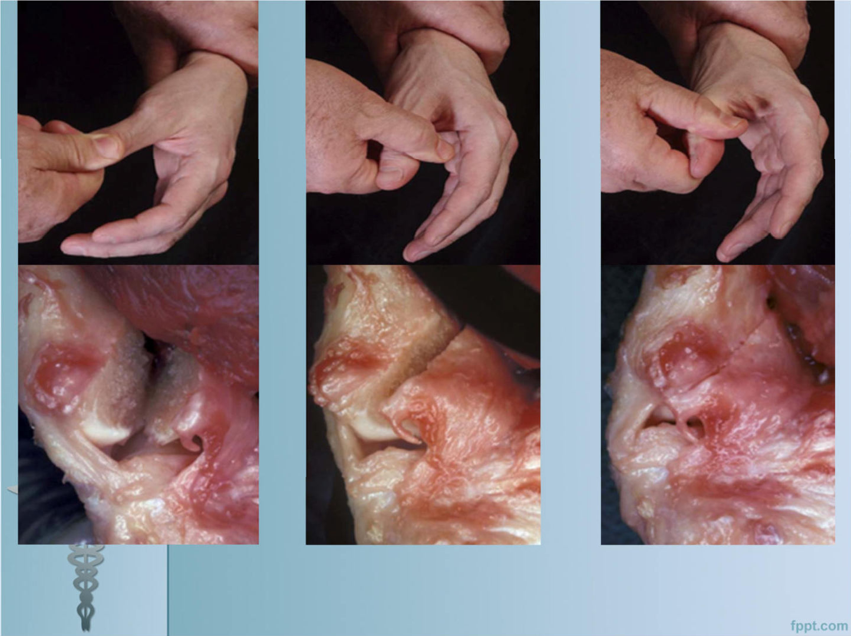
Тракция
I пястной кости
Отведения
I пястной кости
Пронация
I пястной кости
Edmunds JO. Traumatic dislocations and instability of the trapeziometacarpal joint of the thumb. Hand Clin. 2006 Aug;22(3):365-92. Review.

Slide 17
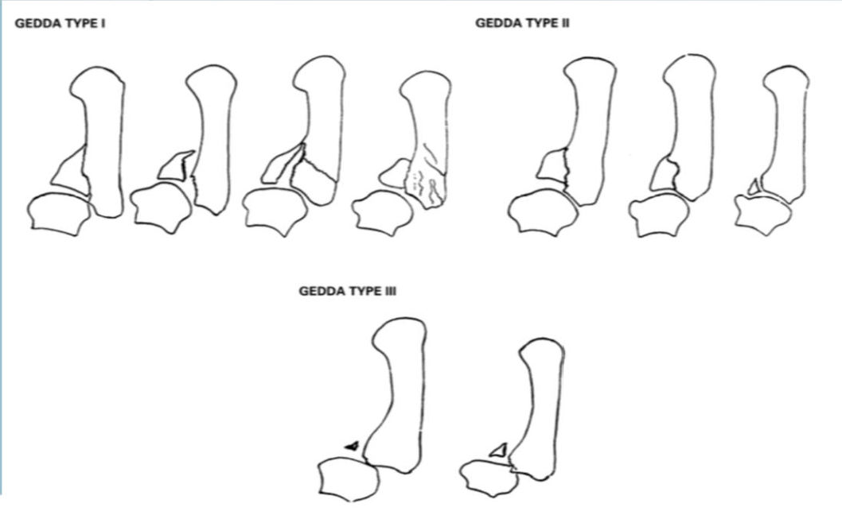
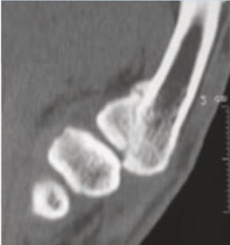
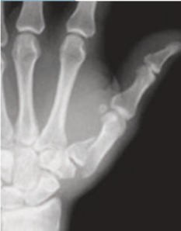
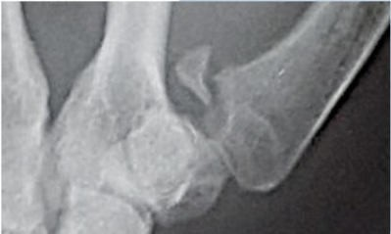
Классификация перелома Беннета(Gedda, 1954)
GEDDA Type I
GEDDA Type II
GEDDA Type III
Type I – Большой одиночный локтевой фрагмент и подвывих основания пястной кости,
Type II – Импрессия локтевого фрагмента без подвывиха I пястной кости,
Type III – Отрывной перелом локтевого фрагмента малых размеров с подвывихом основания I пястной кости
Gedda K.O. Studies on Bennett’s fracture: anatomy, roentgenology, and therapy.
Acta Chirurgica Scandinavica (Suppl). 1954,193:1–114.

Slide 18
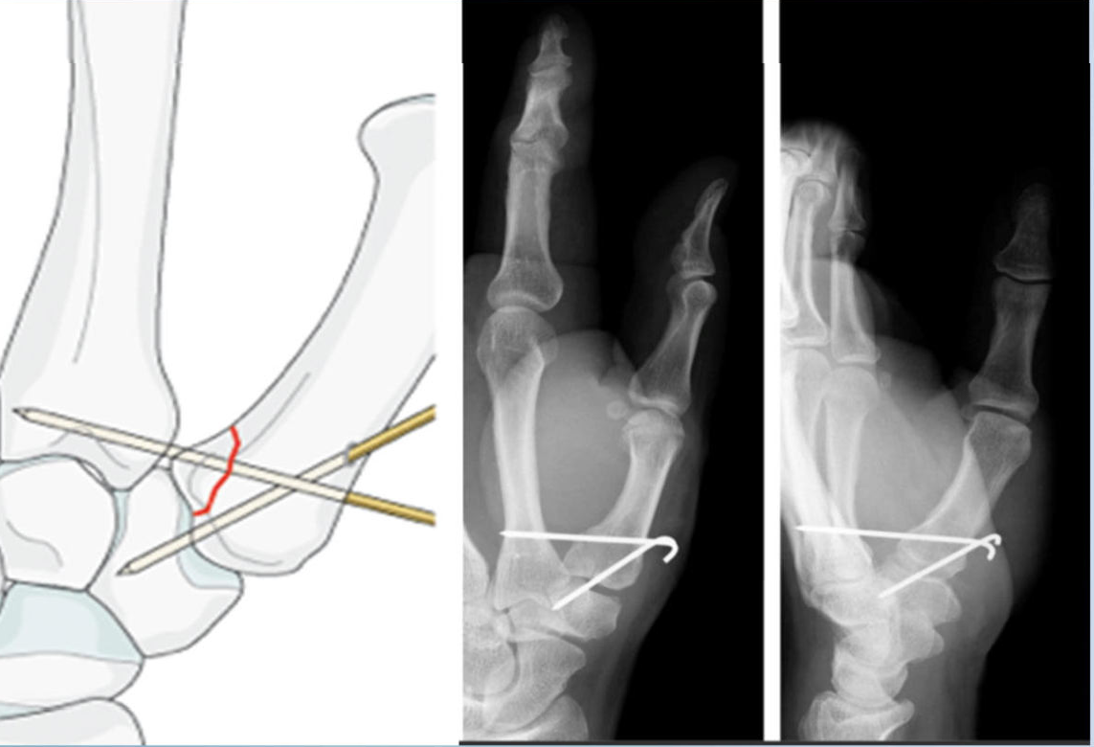
Закрытая репозиция, остеосинтез спицами

Slide 19
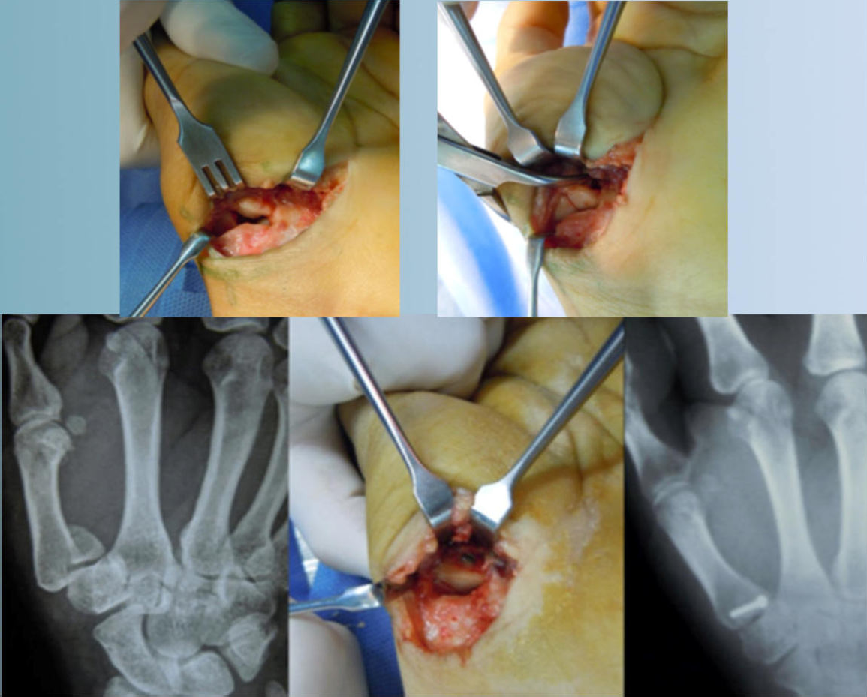
Открытая репозиция,
остеосинтез спицами или винтом

Slide 20
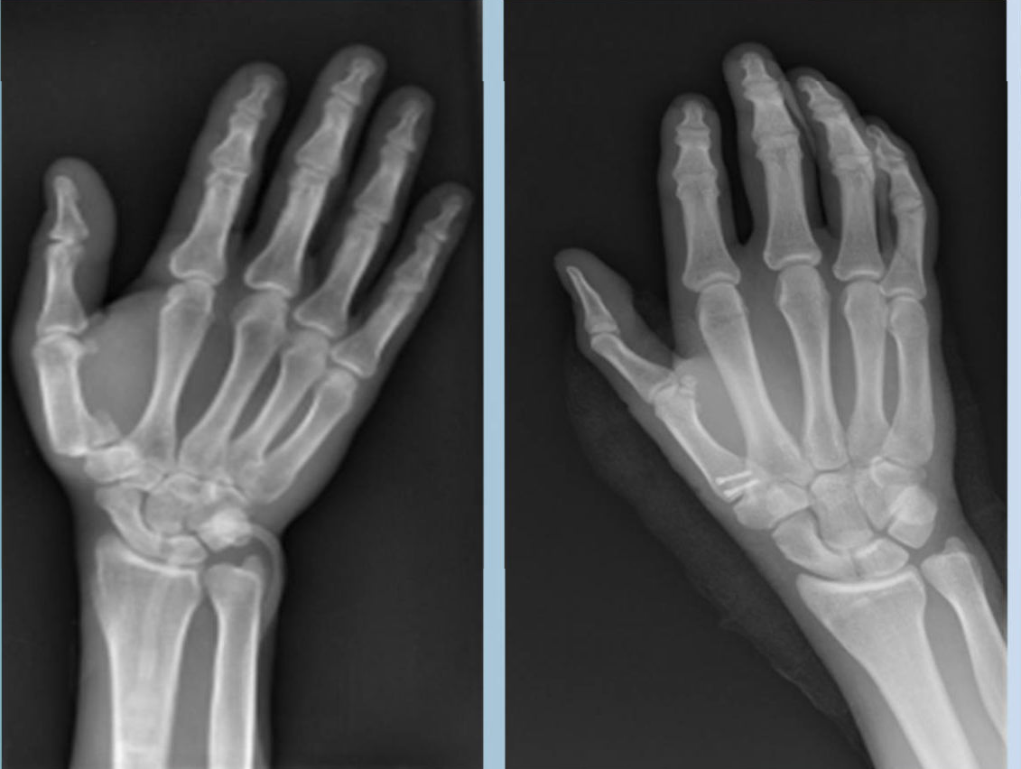
Перкутанный остеосинтез 2-мя винтами

Slide 21
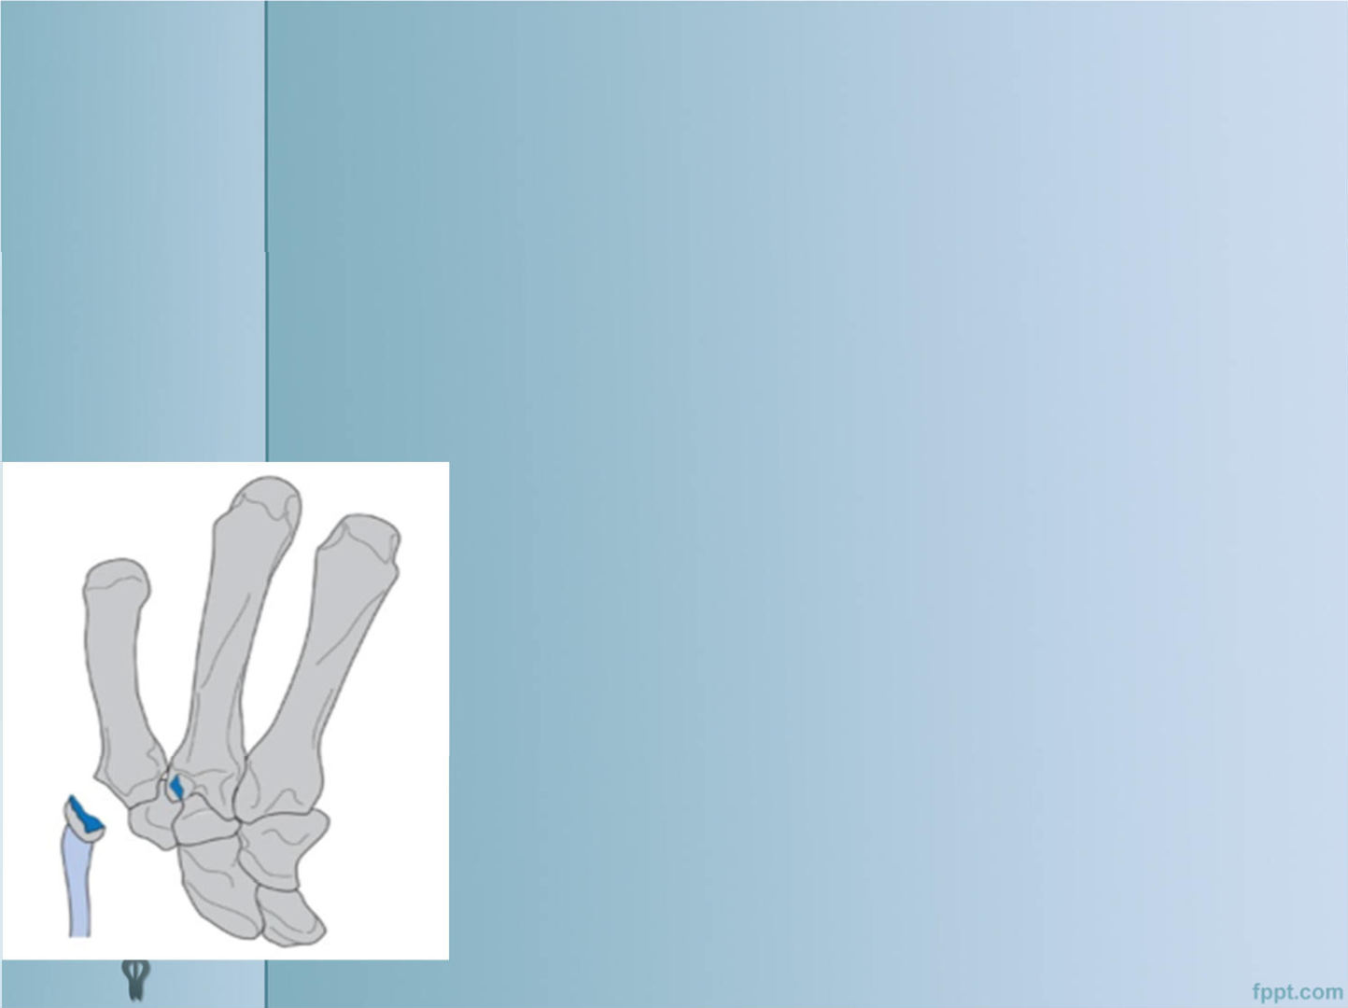
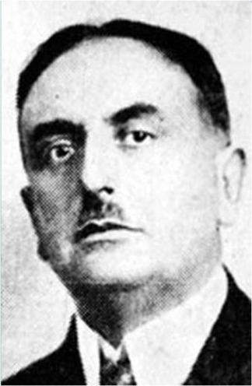
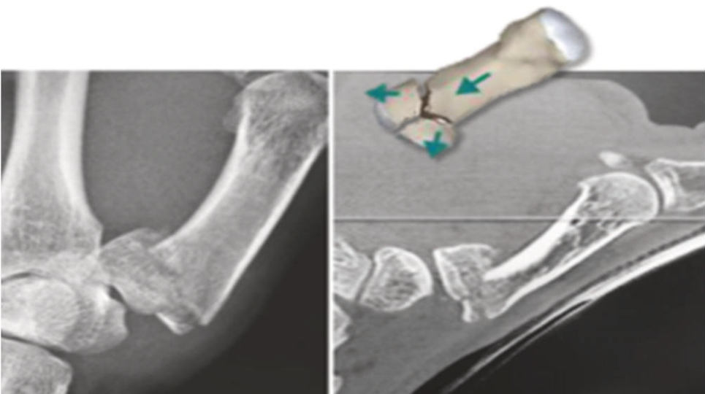
Перелом Роландо
Описан итальянским хирургом Silvio Rolando в 1910 году. Это оскольчатый внутрисуставной Y и Т - образной формы перелом; имеет три фрагмента: тело (corpus) пястной кости, дорсальный и волярный фрагменты. Отрыв сухожилия длинной мышцы отводящей I палец от места прикрепления с костным фрагментом и образует дорсальный фрагмент. Как правило подвывиха тела I пястной кости не происходит. Механизм травмы и клиническая картина схожа с Bennett’s fracture.
Rolando S:Fracture de la base du premier metacarpien et principalement sur une vanete non encore decrite. Presse Med 1910; 33: 303 - 304

Slide 22
Приоритетным методом лечения Перелом Роландо и многооскольчатых внутрисуставных переломов основания I пястной кости является чрескостный остеосинтез

Slide 23
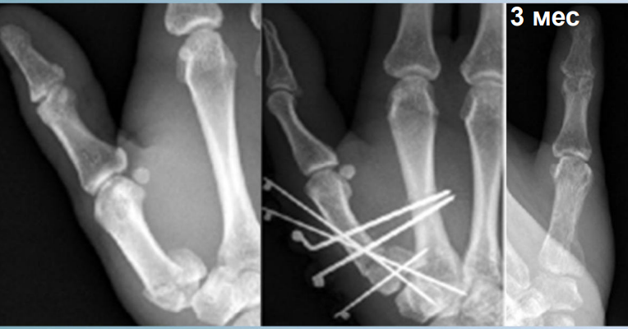
Rg- контроль

Slide 24
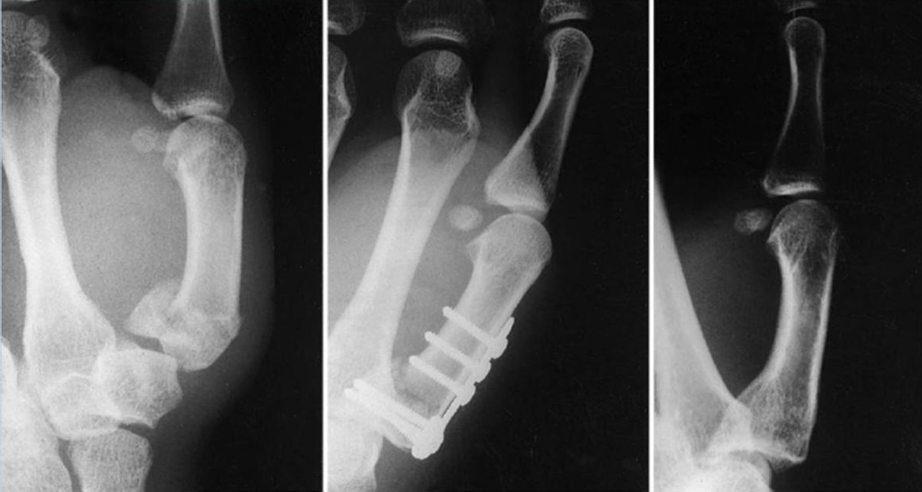
Открытая репозиция, остеосинтез пластиной и винтами
9 мес

Slide 25
Волкова А.М. Хирургия кисти. Т. 3. Екатеринбург: ИПП «Уральский рабочий», 1995. 208 с. Soyer A.D. Fractures of the base of the first metacarpal: current treatment options. J Am Acad Orthop Surg. 1999. Nov-Dec. 7.(6). Р. 403-12. Review Митрошин А.Н., Федутинов Д.А. Тактика лечения при переломах основания первой пястной кости. Медицинский альманах. Март 2012. №1(20). С.134-137. Кирсанов В.А. Эффективность применения монолатеральной чрескостной фиксации при лечении внутрисуставных переломов основания I пястной кости. Сборник материалов всероссийской научно-практической конференции с международным участием. Технологические инновации в травматологии, ортопедии и нейрохирургии. 2018. С.113-115; Кирсанов В.А., Ковалев В.А., Половинко В.В. Результаты хирургического лечения переломов Беннетта и Роланда. Материалы третьего всероссийского конгресса с международным участием. Медицинская помощь при травмах мирного и военного времени. Санкт-Петербург, 2018. С.129-131; Housing S, Jing SS. Treatment of Rolando fracture by capsuloligamentotaxis using mini external fixator: a report of 16 cases. Hand Surg. 2013;18(1):73-8 Giesen T. et al. Modified Suzuki frame for the treatment of difficult Rolando fractures. Hand Surgery and Rehabilitation 35. 2016. P:335–34; W. Duan et al. Treatment of comminuted fractures of the base of the thumb metacarpal using a cemented bone-K-wire frame. Hand Surg. Rehab. (2018), P:1-8

